Slide 1
PERPINDAHAN KALOR PADA SILINDER
Drs. SLAMET SUPRIYADI, M. Env. ST

Slide 2
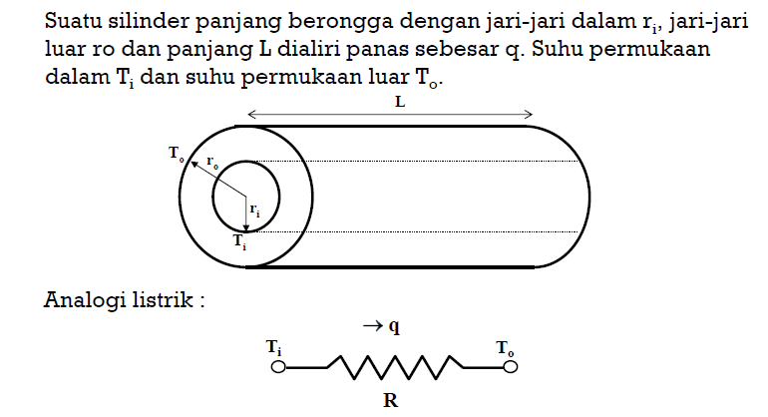
PERPINDAHAN PANAS KONDUKSI PADA SILINDER
1. Perpindahan Panas Konduksi pada Silinder Berongga

Slide 3
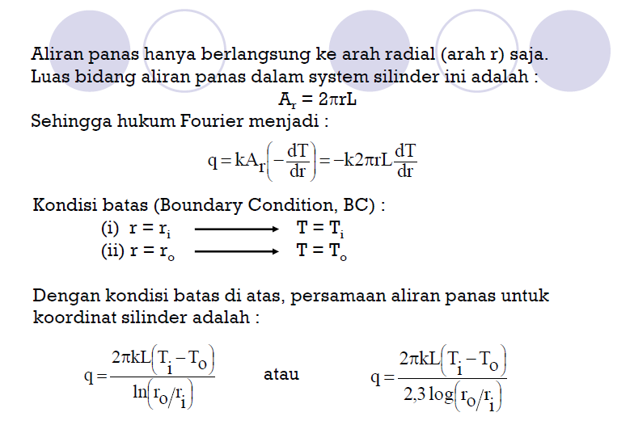

Slide 4
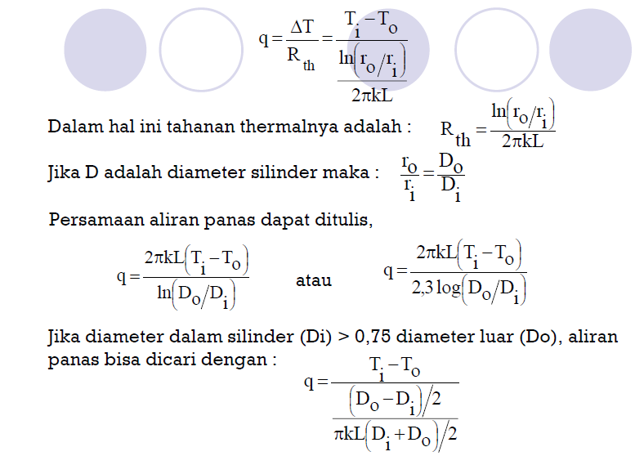

Slide 5
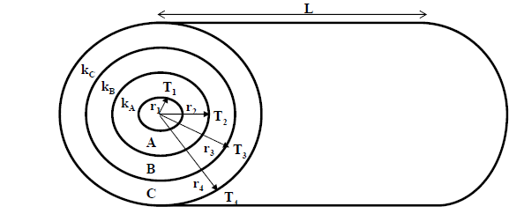
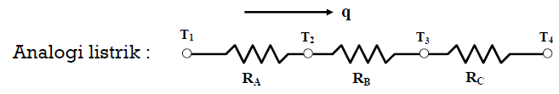
Perpindahan Panas Konduksi pada Dinding Lapis Rangkap Berbentuk Silinder
Sebuah silinder yang suhu permukaannya relatif tinggi dapat diisolasi dengan beberapa macam bahan yang disusun seri.

Slide 6
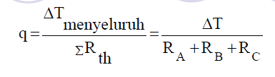



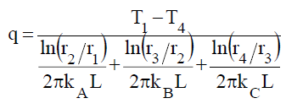
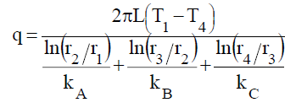
Persamaan aliran panas untuk dinding lapis rangkap berbentuk selinder adalah:
sehingga
atau

Slide 7


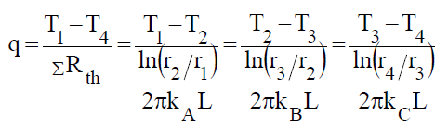
sehingga

Slide 8
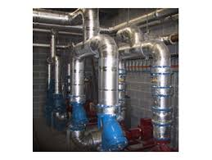
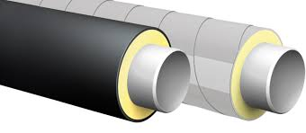
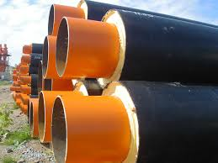
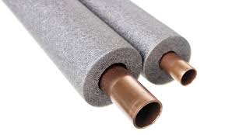
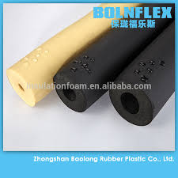
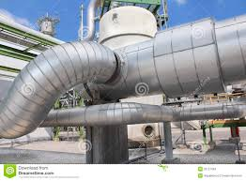
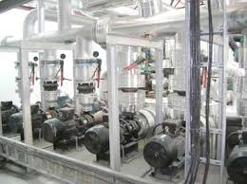
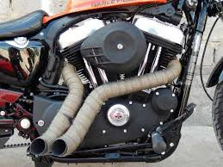
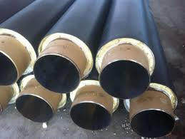

Slide 9
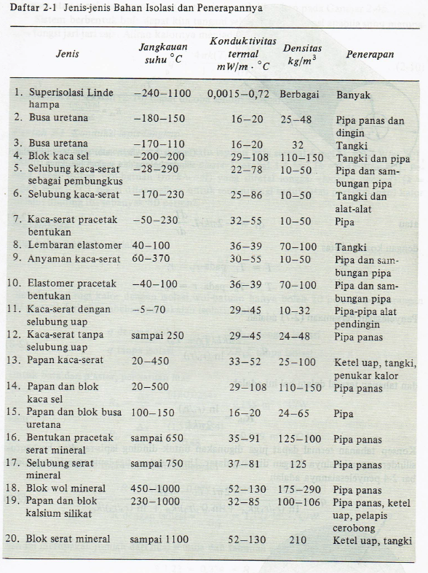

Slide 10
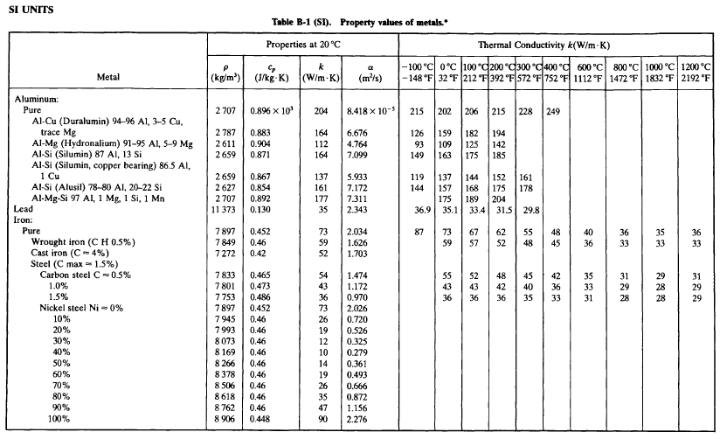

Slide 11
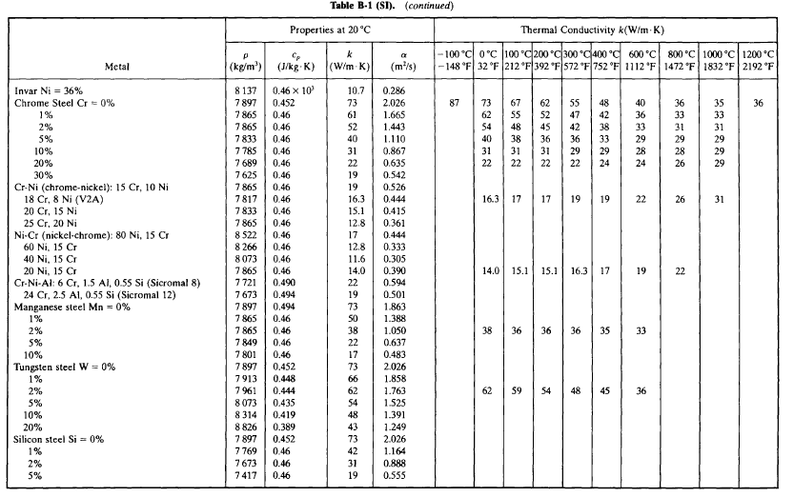

Slide 12
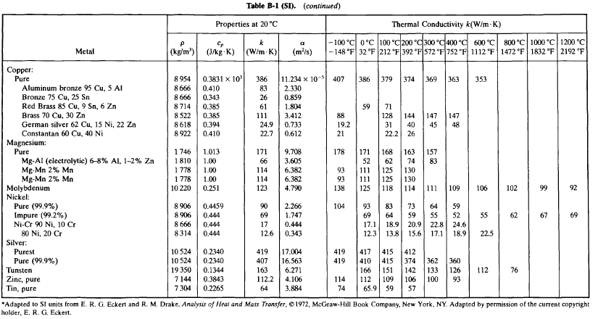

Slide 13
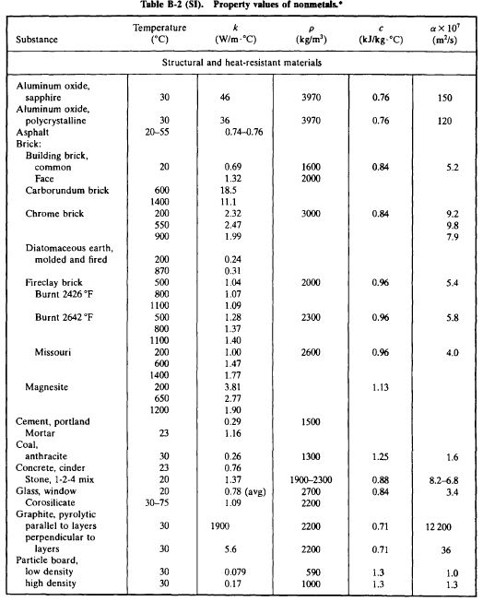

Slide 14
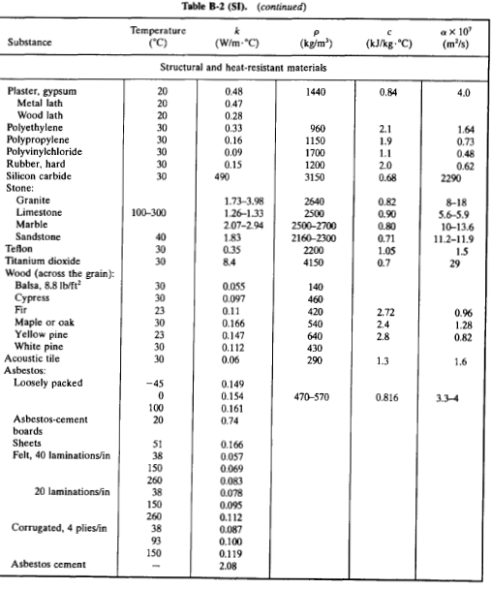

Slide 15
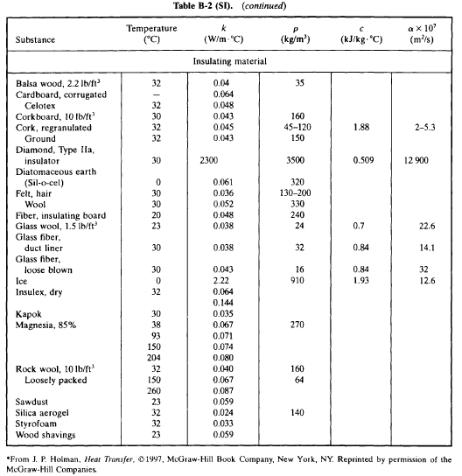

Slide 16
Contoh Soal 1.
Suatu tabung berdinding tebal terbuat dari baja tahan karat (18% Cr; 8% Ni; k = 19 W/m ^{O}C), dengan diameter dalam 2 cm dan diameter luar 4 cm, dibalut dengan isolasi asbes 3 cm (k = 0,2 W/m ^{O}C). Jika suhu dinding dalam dalam pipa 600^{O}C dan suhu dinding luar isolasi 100^{O}C, hitunglah rugi kalor per meter panjang.

Slide 17
Baja tahan karat
T1=600⁰C
r₁
r₂
Asbes
r₃
T2=100⁰C

Slide 18
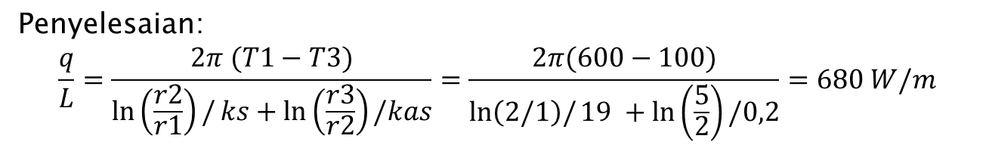
Penyelesaian:
$$\frac{q}{L}=\frac{2π (T1−T3)}{\ln\left(\frac{r2}{r1}\right)/ks+\ln\left(\frac{r3}{r2}\right)/kas}=\frac{2π(600−100)}{\ln\left(2/1\right)/19 +\ln\left(\frac{5}{2}\right)/0,2}=680 W/m$$

Slide 19
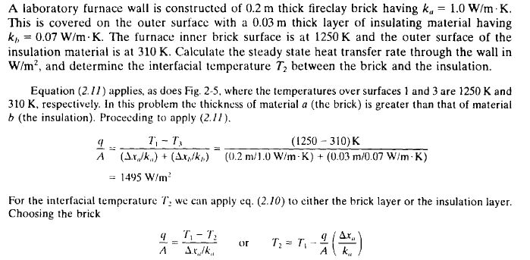
Contoh Soal 2

Slide 20
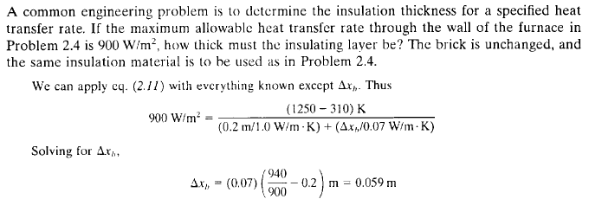
Contoh Soal 3

Slide 21
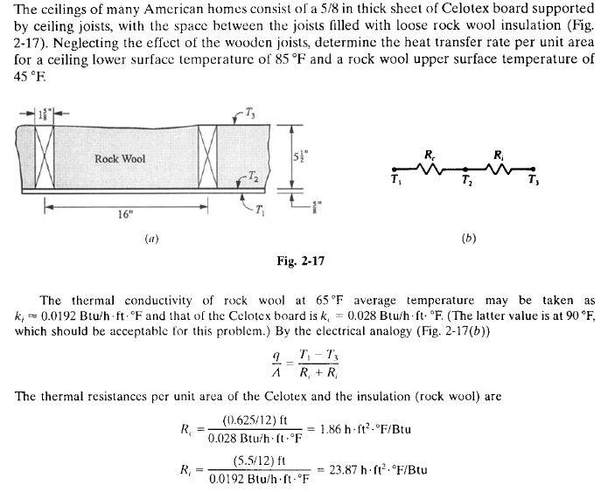

Contoh Soal 4

Slide 22
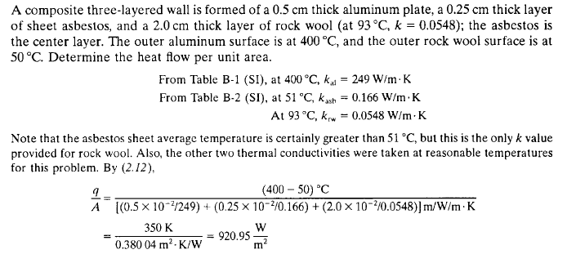
Contoh Soal 5

Slide 23
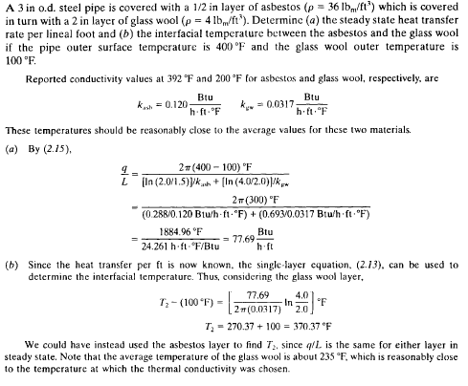
Contoh Soal 6

Slide 24
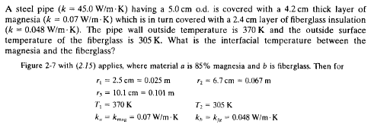
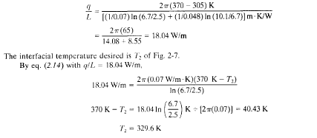
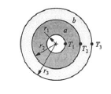
Contoh Soal 7

Slide 25
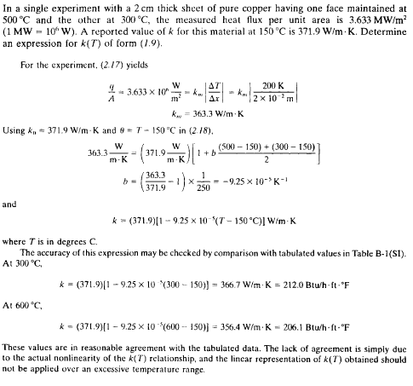
Contoh Soal 8

Slide 26
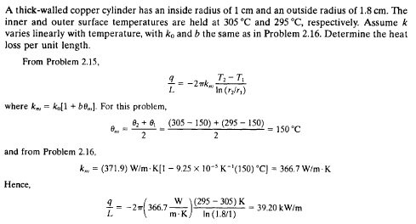
Contoh Soal 9

